Slide 1
高中语文必修4
课内文言文挖孔训练

Slide 2
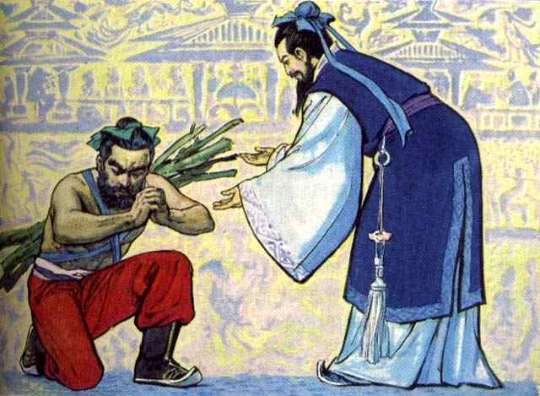
将相和
廉颇蔺相如列传

Slide 3
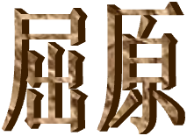
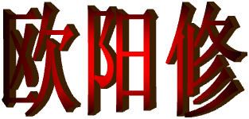
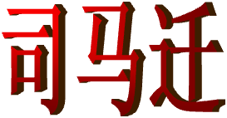

1）志洁行廉，爱国忠君真气节；
辞微旨远，经天纬地大诗篇。
2）翁去八百载，醉乡犹在；
山行六七里，亭影不孤。
3）刚直不阿，留得正气冲霄汉；
幽愁发愤，著成信史照尘寰。
4）世上疮痍，诗中圣哲；
人间疾苦，笔底波澜。

Slide 4
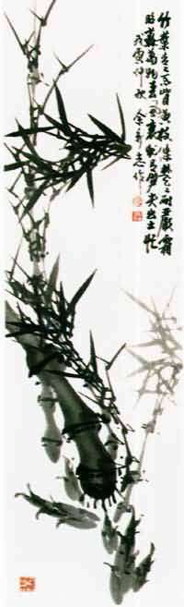
字子长，西汉著名的史学家、文学家。
《史记》我国第一部纪传体通史。
记述传说中的黄帝至汉武帝时期近三千年的历史。
司马迁
鲁迅：史家之绝唱，
无韵之离骚。

Slide 5

按年代记叙帝王言行和政绩。
12本纪
记叙诸侯国的兴衰和杰出人物的事迹。
30世家
史 记
记叙各类名人的生平和事迹。
70列传
按年代谱列各时期重大事件。
10 表
记录各种典章制度的沿革。
8 书

Slide 6
廉颇者，赵之良将也。赵惠文王十六年，廉颇为赵将，伐齐，大破（使破，打败）之，取阳晋，拜（授予名位或官职）为上卿，以（凭借）勇气闻于诸侯。
蔺相如者，赵人也。为赵宦者令缪贤舍人。
赵惠文王时，得楚和氏璧。秦昭王闻之，使人遗（送给）赵王书，愿以（介词，拿、用）十五城请易（交换）璧。赵王与大将军廉颇诸大臣谋：欲予秦，秦城恐不可得，徒（白白地）见（被）欺；欲勿予，即患（忧虑、担心）秦兵之（主谓之间）来。计未定，求人可使报秦者，未得。（寻找能够出使回复秦国的人，没有找到）

Slide 7
宦者令缪贤曰：“臣舍人蔺相如可使。”王问：“何以（凭什么）知之？”对曰：“臣尝（曾经）有罪，窃计欲亡（逃亡）走（逃走、投奔）燕。臣舍人相如止臣曰：‘君何以知燕王？’臣语曰，臣尝从大王与燕王会境上，燕王私握臣手曰，‘愿结友’，以（凭借）此知之，故欲往。相如谓臣曰：‘夫赵强而燕弱，而君幸（宠幸）于（被）赵王，故燕王欲结于君。今君乃（如果）亡赵走燕，燕畏赵，其势（形势）必不敢留君，而束君归赵矣。君不如肉袒伏斧质请罪，则幸（侥幸）得脱矣。’臣从其计，大王亦幸（幸蒙）赦臣。臣窃以为（认为）其（那）人勇士，有智谋，宜（应该）可使。”

Slide 8
于是王召见，问蔺相如曰：“秦王以十五城请易寡人之璧，可予不（通“否”）？”相如曰：“秦强而赵弱，不可不许（答应）。”王曰：“取吾璧，不予我城，奈何（怎么办）？”相如曰：“秦以城求璧而赵不许，曲（理亏）在赵；赵予璧而（如果）秦不予赵城，曲在秦。均（权衡、比较）之（这）二策，宁（宁可）许以负（使担负、使承担）秦曲。”王曰：“谁可使者？”相如曰：“王必（实在）无人，臣愿奉（双手捧着）璧往使。城入赵而璧留秦；城不入，臣请完（使完整）璧归赵。”赵王于是遂遣相如奉璧西（向西）入秦。

Slide 9
秦王坐章台见相如。相如奉璧奏（呈献进献）秦王。秦王大喜，传以（连词，不译）示（给……看）美人及左右，左右（左右之人，指侍从）皆呼万岁。相如视秦王无意偿赵城，乃（就）前（上前）曰：“璧有瑕，请指示（指给……看。指，指出。示，给人看）王。”王授璧。相如因（趁机）持璧却（退）立，倚柱，怒发上（向上、竖起）冲冠，谓秦王曰：“大王欲得璧，使人发书至赵王，赵王悉（全部所有）召群臣议，皆曰‘秦贪，负（倚仗）其强，以（用）空言求璧，偿城恐不可得’。议不欲予秦璧。臣以为布衣之交尚（尚且）不相欺，况（何况）大国乎？且以（介词，因为）一璧之故逆（违背、触犯）强秦之欢（欢心），不可。于是赵王乃（就）斋戒五日，使臣奉璧，拜送书于庭。何者？严（尊重）大国之威以修敬（表示敬意）也。今臣至，大王见臣列观（一般的宫殿），礼节甚（很）倨（傲慢），得璧，传之美人，以戏弄臣。臣观大王无意偿赵王城邑，故臣复取璧。大王必欲急（使……着急，逼迫）臣，臣头今与璧俱碎于柱矣！”

Slide 10
相如持其璧睨柱，欲以击柱。秦王恐其破（使……破碎，撞破）璧，乃辞谢（婉言道歉），固（坚决）请，召有司案（通“按”，审察察看）图，指从此以往（从这里起到那里止）十五都予赵。
相如度（估计）秦王特(只，不过)以诈佯为（装作）予赵城，实不可得，乃谓秦王曰：“和氏璧，天下所共传（共同传扬，即公认）宝也。赵王恐，不敢不献。赵王送璧时斋戒五日。今大王亦宜斋戒五日，设九宾于廷，臣乃敢上璧。”秦王度之，终不可强夺，遂许斋五日，舍（安置住宿）相如广成传。
相如度（估计 ）秦王虽（纵然）斋，决（必定）负（违背）约不偿城，乃使其从者衣（穿）褐，怀（怀揣）其璧，从径道亡（逃走），归璧于赵。

Slide 11
秦王斋五日后，乃设九宾礼于廷，引（延请）赵使者蔺相如。相如至，谓秦王曰：“秦自缪公以来二十余君，未尝有坚明约束（坚定明确地遵守约定，即坚守契约）者也。臣诚恐见欺于王而负赵（我确实害怕被大王欺骗而对不起赵国），故令人持璧归，间（从小路）至赵矣。且秦强而赵弱，大王遣一介（个）之使至赵，赵立奉璧来。今以（凭着）秦之强而先割十五都予赵，赵岂敢留璧而得罪于大王乎？臣知欺大王之罪当诛，臣请就（接近）汤镬。唯（希望）大王与群臣孰（通“熟”，仔细）计议之。”

Slide 12
秦王与群臣相视而嘻（发出无可奈何的声音）。左右或欲引（牵、拉）相如去（离开），秦王因（于是）曰：“今杀相如，终不能得璧也，而绝秦赵之欢。不如因（由此，趁此）而厚遇（招待、款待）之，使归赵。赵王岂（难道）以（因为）一璧之故（欺骗）欺秦邪？”卒廷见相如，毕（使……完成，结束）礼而归（使……回去）之。
相如既（已经）归，赵王以为贤大夫，使（出使）不辱于诸侯【被动句】，拜（任命）相如为上大夫。
秦亦不以（把）城予赵，赵亦终不予秦璧。

Slide 13
其后秦伐赵，拔（攻下）石城。明年（第二年）复攻赵，杀二万人。秦王使（派）使者告赵王，欲与王为好，会于西河外渑池。赵王畏秦，欲毋行。廉颇蔺相如计曰：“王不行，示（显得）赵弱且怯也。”赵王遂行。相如从。廉颇送至境，与王诀（告别）曰：“王行，度（估计）道里会遇之礼毕，还，不过（超过）三十日。三十日不还，则请（请大王允许我们）立太子为王，以绝秦望（念头）。”王许之。遂与秦王会渑池。

Slide 14
秦王饮酒酣，曰：“寡人窃（私下）闻赵王好音，请奏（弹奏）瑟。”赵王鼓瑟。秦御史前（走上前）书曰：“某年月日，秦王与赵王会饮，令赵王鼓瑟。”蔺相如前曰：“赵王窃闻秦王善为（演奏）秦声，请（请允许我）奉（进献）盆缶（省略“给”）秦王，以相娱乐。”秦王怒，不许。于是（在这时）相如前进（走上前进献）缶，因（趁机）跪请秦王。秦王不肯击缶。相如曰：“五步之内，相如请（请求）得（能够）以（拿）颈血溅大王矣！”左右欲刃（用刀杀）相如，相如张目叱之，左右皆靡（退却）。于是秦王不怿（高兴，喜悦），为一击缶。相如顾（回头）召赵御史书曰：“某年月日，秦王为赵王击缶。”秦之群臣曰：“请以赵十五城为（给）秦王寿（向人敬酒或献礼，动词）。”蔺相如亦曰：“请以（拿）秦之咸阳为赵王寿。”

Slide 15
秦王竟（完毕）酒，终不能加胜于赵。赵亦盛（多）设兵以待秦，秦不敢动。
既罢，归国，以（因为）相如功大，拜（任命）为上卿，位在廉颇之右（上）。
廉颇曰：“我为赵将，有攻城野战之大功，而蔺相如徒（只，不过）以（凭借）口舌为劳，而位居我上。且相如素（向来、本来）贱人，吾羞（省略“之”，意动，以之为羞），不忍（不甘心）为之下！”宣言（）曰：“我见相如，必辱之。”相如闻，不肯与（省略“之”）会。相如每朝时，常称病，不欲与廉颇争列（位次）。已而（过了些时候）相如出，望见廉颇，相如引（拉，掉转）车避匿。

Slide 16
于是舍人相与（一起、共同）谏曰：“臣所以（的原因）去亲戚而事君者，徒慕君之高义（高尚的品德）也。今君与廉颇同列，廉君宣（散布）恶言，而君畏匿（隐藏，躲藏）之，恐惧殊甚（太过分。殊，很，极。甚，过分）。且（即使）庸人尚羞（以……为羞）之，况于将相乎？臣等不肖（不才），请辞去。”蔺相如固止（执意挽留）之，曰：“公之视廉将军孰与秦王？”（你们看廉将军与秦王相比，谁更厉害）曰：“不若（如，及）也。”相如曰：“夫以（凭）秦王之威，而相如廷（在秦国朝堂上）叱之，辱其群臣。相如虽驽（愚劣，无能），独（难道）畏廉将军哉？顾（只是，不过）吾念之，强秦之所以不敢加兵于赵者，徒（只是）以（因为）吾两人在也。今两虎共斗，其势（势必）不俱生。吾所以（的原因）为此者，以（因为）先（以……为先）国家之急而后（以……为后）私仇也。”

Slide 17
廉颇闻之，肉（名词作状语，作“袒”的状语？？）袒负（背）荆，因（通过、经由）宾客至蔺相如门谢罪，曰：“鄙贱（庸俗卑贱）之人，不知将军宽之（我）至此也！”
卒相与欢，为刎颈之交。（最终两人和好，成为生死与共的朋友）

Slide 18
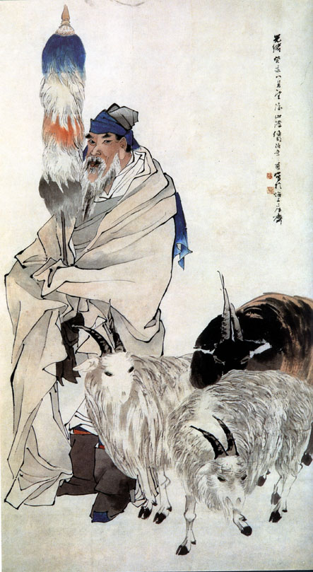
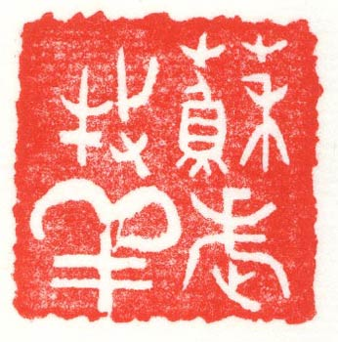
《苏武传》

Slide 19
文学常识史书体例
史书形式-----
编年体:按年月日有次序地记载史事的史书
例:《春秋》(孔子)--最早的编年体史书。
《左传》 (左丘明)
《资治通鉴》 (司马光)
国别体:以国家为编排顺序记载史事的史书
例:《国语》----第一部国别体史书
《战国策》 (刘向编订)
纪传体：采用为人物立传记的方式记叙史实 。
纪传体史书的创立者是司马迁。
《史记》是中国古代第一部纪传体通史。
《二十四史》都是用纪传体写成。

Slide 20
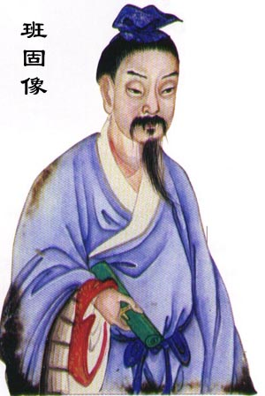
作者班固简介
字孟坚,扶风安陵(今陕西咸阳东北)人,东汉著名史学家,文学家。少年时就能作文诵诗赋,长大后博览群书。后任兰台令，经过20多年的努力，写成《汉书》。和帝永元元年初,班固随大将军窦宪出征匈奴,为中护军。后来, 班固因窦宪专权受到株连,死于狱中。其作品《汉书》由其妹班昭和同乡马续完成。

Slide 21
家庭---父亲: 班彪
弟弟: 班超(投笔从戎)
妹妹: 班昭(续写《汉书》)
作品---- 史书: 《汉书》
辞赋: 《两都赋》
诗: 《咏史诗》

Slide 22
《汉书》简介
作者---东汉班固撰写,班固去世后,由其妹班昭和同乡马续完成。
性质---《汉书》是我国第一部纪传体断代史,是古代传记文学名著。其中还收录了西汉大量的辞赋和散文,有总集的性质。
内容---记录了汉高祖元年(前206)至王莽新地皇四年(23)共230年的历史,共100篇,分为十二帝纪,八表,十志,七十列传。

Slide 23
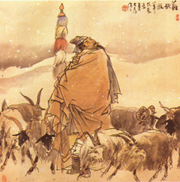
情感体验
两千多年来，苏武崇高的气节，成为中国伦理人格的榜样，成为一种民族文化的心理要素。

Slide 24
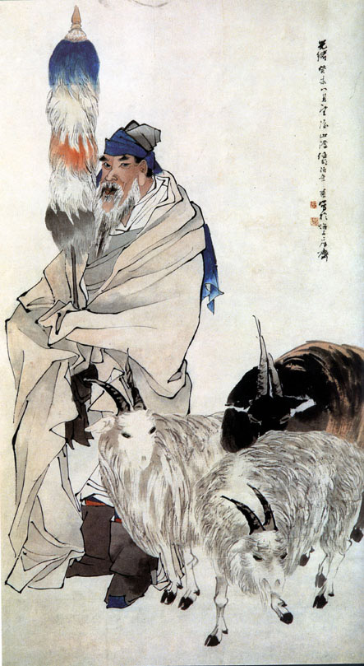
苏武传
「苏武牧羊」的故事在我
国家喻户晓。《汉书 苏武传》
载： 天汉元年（公元前100年），苏武奉命出使匈奴被扣，匈奴贵族多方威胁诱降未遂，又将他迁至北海（今贝加尔湖）边牧羊，苏武坚持十九年不屈。始元六年（公元前81年），因匈奴与汉和好，方被遣回朝，官典属国。决不背叛祖国的气节，流芳百世，传唱千古。

Slide 25
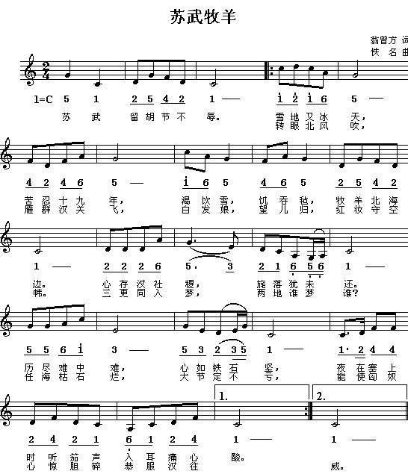
  苏武留胡节不辱！雪地又冰天，苦忍十九年。渴饮雪，饥吞毡，牧羊北海边。心存汉社稷，旄落犹未还，历尽难中难，心如铁石坚。夜坐塞上时闻笳声入耳痛心酸。转眼北风吹，雁群汉关飞。白发娘，盼儿归，红妆守空帏。三更同入梦，两地谁梦谁；任海枯石烂，大节定不亏。终教匈奴惊心碎胆共服汉德威。

Slide 26

走进文本探究内容

Slide 27
正音正字:
栘（yí)中厩（jiù)监 且（jū）鞮（dī）
单（chán）于（yú） 缑（gōu)王 遗（wèi）
昆（hún）邪（yé）王 浞（zhuó） 阏（yān）
氏（zhī）弩（nǔ） 重（zhòng）负国 秩（zhì)
訾（zī） 熅（yūn） 北阙（què） 窖（jiào）
啮（niè） 旃（zhān） 徙（xǐ） 羝（dī）
廪（lǐn） 旄（máo） 於（wū）靬（jiān）
弋（yì） 缴（zhuó） 檠（qíng） 棫（yù）
辇（niǎn） 劾（hé） 斧钺（yuè）汤镬（huò）
衿（jīn） 贳（shì） 隤（tuí） 秩（zhì）

Slide 28
武，字子卿。少以（因为）父任（被任用），兄弟并为郎。稍（渐渐）迁至栘中厩监。时汉连伐胡，数（屡次）通使相窥观（窥探观察）。匈奴留汉使郭吉、路充国等，前后十余辈（放在数字后面，表示同类的人或物的多数。根据不同语境翻译相应的词）。匈奴使来，汉亦留之以（来）相当（抵押）。天汉元年，且鞮侯单于初立，恐汉袭之，乃曰：“汉天子我丈人行（长辈）也。”尽归（全部送还）汉使路充国等。武帝嘉（赞许）其义，乃遣武以（以……身份）中郎将使持节送匈奴使留在汉者（留在汉的匈奴使者），因（趁机）厚赂（赠送礼物）单于，答（回报）其善意。武与副中郎将张胜及假（临时充任）吏常惠等募士斥候百余人俱（一同前往）。既至匈奴，置（置办）币（财物）遗（送给）单于。单于益（更加）骄（倨傲），非汉所望（期望）也。

Slide 29
方（正）欲发使送武等，会（适逢）缑王与长水虞常等谋反匈奴中。缑王者，昆邪王姊子也，与昆邪王俱降汉，后随浞野侯没（陷没）胡中。及（以及）卫律所将（带领）降者，阴（暗地里）相与（一起）谋劫单于母阏氏归汉。会武等至匈奴，虞常在汉时，素（一向）与副张胜相知（相熟识，有交情），私候（私自拜访）胜曰：“闻汉天子甚怨卫律，常能为（替）汉伏弩射杀之。吾母与弟在汉，幸（希望）蒙其赏赐。”张胜许之，以货物（财物）与（给）常。

Slide 30
后月余，单于出猎，独阏氏子弟在。虞常等七十余人欲发（起事），其（其中的）一人夜（在夜里）亡（逃跑），告之。单于子弟发兵与战。缑王等皆死，虞常生得（被活捉）。单于使卫律治（审理）其事。张胜闻之，恐前语发（被揭发），以（把）状（情况）语（告诉）武。武曰：“事如此，此必及（牵连到）我。见（受、被）犯乃（才）死，重（更加）负国。”欲自杀，胜、惠共止之。虞常果引（牵攀，招供）张胜。单于怒，召诸贵人议，欲杀汉使者。左伊秩訾曰：“即（假使）谋单于，何以（用什么）复加？宜皆降（使投降）之。”

Slide 31
单于使卫律召武受辞（受审讯），武谓惠等：“屈节辱命，虽生，何面目以归汉！（有亏气节，有辱使命，即使活着，有什么脸面回到汉朝去呢）”引（拔出）佩刀自刺。卫律惊，自抱持武，驰召医。凿地为坎，置煴火，覆武其上，蹈（踩）其背以出血。武气绝，半日复息（气息）。惠等哭，舆（抬，扛。用车子拉着）归营。单于壮（意动用法，以……为壮，钦佩）其节（气节），朝夕遣人候问武，而收系（逮捕监禁）张胜。

Slide 32
武益（渐渐）愈（痊愈），单于使使晓（通知）武。会（会同）论（判罪）虞常，欲因（趁机）此时降（使投降）武。剑（用剑）斩虞常已（完毕），律曰：“汉使张胜谋杀单于近臣，当（判处）死，单于募降者赦罪。”举剑欲击之，胜请降。律谓武曰：“副有罪，当相坐（连坐治罪）。”武曰：“本无谋，又非亲属，何谓（说什么）连坐？”复举剑拟（比画）之，武不动。律曰：“苏君，律前负汉归匈奴，幸（幸而）蒙大恩，赐号称王，拥众数万，马畜弥（满）山，富贵如此。苏君今日降，明日复然（这样）。空（白白地）以身膏（使……滋润、肥美）草野，谁复知之！”武不应。律曰：“君因（通过）我降，与君为兄弟，今不听吾计，后虽欲复见我，尚可得乎？”武骂律曰：“汝为人臣子，不顾恩义，畔（同“叛”）主背亲，为（做）降虏于蛮夷，何以汝为见（见你干什么）？且单于信汝，使决人死生，不平心持正，反欲斗（使……斗）两主，观祸败。若（你）知我不降明，欲令两国相攻，匈奴之祸从我始矣。”

Slide 33
律知武终不可胁（威胁），白（报告）单于。单于愈益欲降之，乃幽（禁闭）武置大窖中，绝（断绝供应）不饮食。天雨（动词，下）雪，武卧啮（咬，嚼）雪，与旃（同“毡”，毛织的毡毯）毛并咽之，数日不死。匈奴以为（把他当作）神，乃徙武北海上无人处，使牧羝，羝乳（生子）乃得归。别（分别隔离）其官属常惠等，各置他所（别的处所）。武既至海上，廪食不至，掘野鼠去（同“弆”，收藏）草实而食之。杖（执、拄）汉节牧羊，卧起操持，节旄尽落。积五、六年，单于弟於靬王弋射海上。武能网（结网）纺缴，檠（用檠矫正）弓弩，於靬王爱之，给（供给）其衣食。三岁余，王病，赐武马畜、服匿、穹庐。王死后，人众徙去。其冬，丁令盗武牛羊，武复穷厄（陷于困境）。

Slide 34
初，武与李陵俱为侍中，武使匈奴，明年，陵降，不敢求（访求）武。久之，单于使陵至海上，为武置（备办）酒设乐，因谓武曰：“单于闻陵与子卿素（一向）厚（关系好），故使陵来说足下（您），虚心欲相待。终不得归汉，空（白白地）自苦亡（同“无”）人之地，信义安所见乎？（您对汉朝的信义表现在哪里呢）前长君为奉车，从至雍棫阳宫，扶辇下除（殿阶），触柱折辕，劾大不敬，伏剑自刎，赐钱二百万以葬。孺卿从祠河东后土，宦骑与黄门驸马争船，推堕驸马河中溺死，宦骑亡，诏使孺卿逐捕不得，惶恐饮药而死。来时，太夫人已不幸，陵送葬至阳陵。子卿妇年少，闻已更嫁矣。独有女弟二人，两女一男，今复十余年，存亡不可知。

Slide 35
人生如朝露，何久自苦如此（何必久久地这样折磨自己）！陵始降时，忽忽如狂，自痛负汉，加以老母系（关押）保宫，子卿不欲降，何以（怎能）过（超过）陵？且陛下春秋高，法令亡（同“无”）常，大臣亡罪夷灭（消灭，杀尽全家）者数十家，安危不可知，子卿尚复谁为乎（您还又为谁守节呢）？愿听陵计，勿复有云。”武曰：“武父子亡功德，皆为陛下所成就（都是皇上栽培提拔起来的），位列将，爵通侯，兄弟亲近，常愿肝脑涂地。今得杀身自效（效忠），虽（即使）蒙斧钺汤镬，诚甘乐之。臣事君，犹子事父也。子为父死亡所恨（遗憾）。愿勿复再言。”

Slide 36
陵与武饮数日，复曰：“子卿壹听陵言。”武曰：“自分（料想，断定）已死久矣！”王必（一定）欲降（逼降）武，请毕今日之驩，效（献出）死于前！”陵见其至诚，喟然叹曰：“嗟乎，义士！陵与卫律之罪上通于天。”因泣下霑衿，与武决（同“诀”诀别，辞别）去（离开）。
昭帝即位，数年，匈奴与汉和亲。汉求武等，匈奴诡言（欺骗说）武死。后汉使复至匈奴，常惠请其守者与俱，得夜（在夜晚）见汉使。具（完全，详尽）自陈道（陈述说明）。教使者谓单于，言天子射上林中，得雁，足有系帛书，言武等在荒泽中。使者大喜，如（依照）惠语以让（责备）单于。单于视左右而惊，谢（道歉）汉使曰：“武等实在（确实还活着）。”

Slide 37
单于召会武官属，前以（通“已”，已经）降及物故（死亡），凡（总共）随武还者九人。武以（在……的时候）始元六年春至京师。武留匈奴凡（总共）十九岁（年），始以（在……的时候）强壮出，及（等到）还，须发尽白。

Slide 38
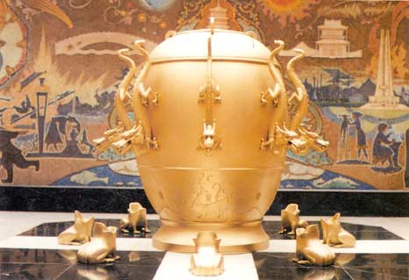
后汉书·张衡传
南朝·范晔
台北故宫博物馆所收藏的地动仪

Slide 39
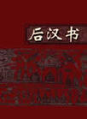

范晔（398～445年），字蔚宗，南朝宋顺阳（今河南淅川县东人）人，历史学家。博涉经史，善属文，能隶书，晓音律。始为尚书吏部郎，后左迁宣城太守。不得志，乃删众家汉书，成一家之作。累迁太子左卫将军，意志不满，与鲁国孔熙选谋逆，伏诛。 《后汉书》，纪传体断代史。全书包括十纪、十志、八十列传，共一百篇。《乐羊子妻》就节选自《后汉书》。
作家作品

Slide 40
《史记》
西汉，司马迁
纪传体，通史，上起黄
帝，下迄汉武帝
,如《廉颇蔺相如列传》、《鸿门宴》、
《信陵君窃符救赵》、《屈原列传》。
《汉书》
东汉，班固
，纪传体，断代史，上起
汉高祖元年，下迄王莽地皇四年。
如《苏武传》。
《后汉书》
南朝刘宋，范晔
，纪传体，断代史，
上起汉光武帝，下迄汉献帝
，如《张衡传》。
《三国志》
西晋，陈寿
，纪传体，断代史，上起
黄巾起义，下迄晋灭吴统一全国。
《资治通鉴》
北宋，司马光主编，编年体，通史，上起战国，下迄五代，如《赤壁之战》。

Slide 41
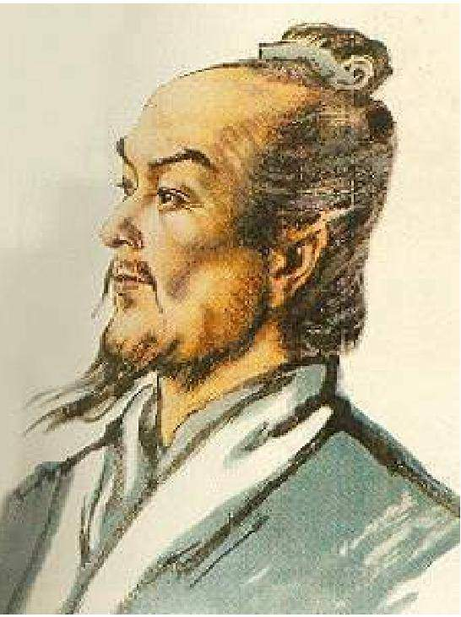
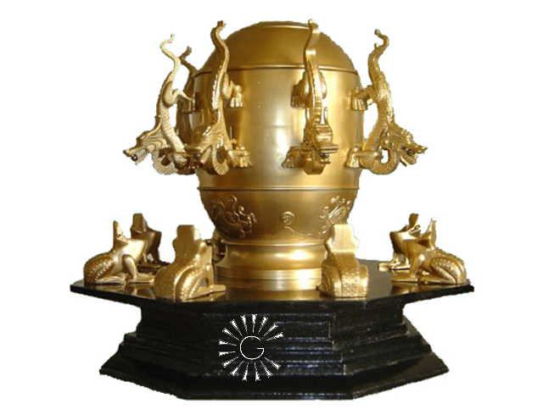
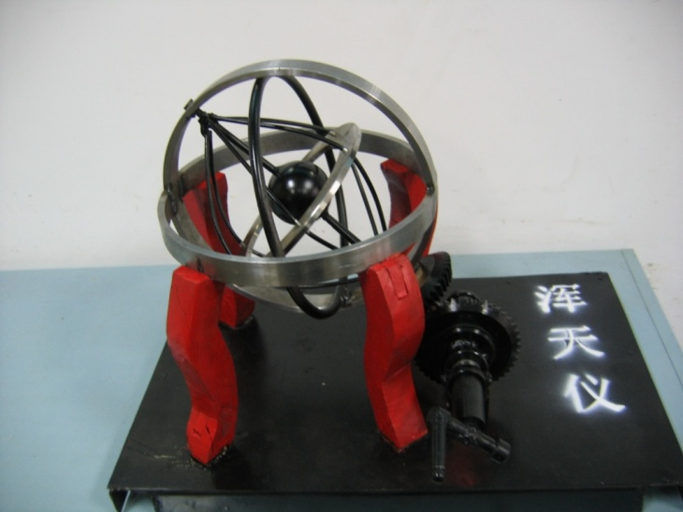
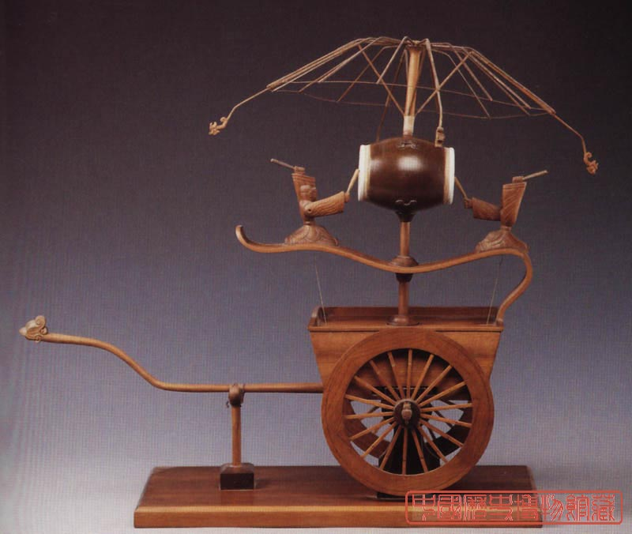
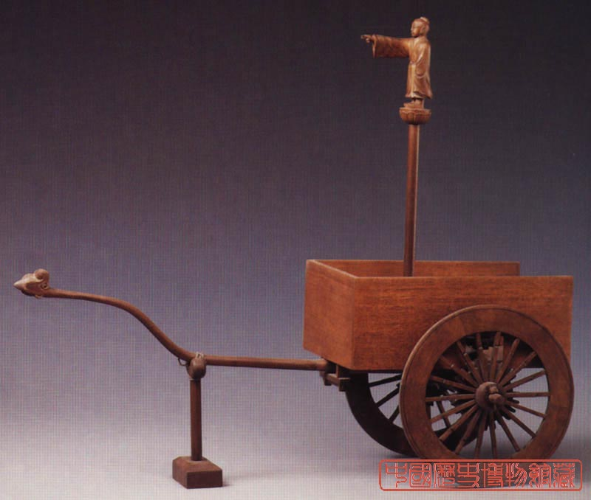
张衡（78——139）东汉著名文学家、科学家、政治家。在文学、艺术、地震学、天文学、地理学、数学、气象学、机械学等方面都颇有建树。1956年，郭沫若为南阳重修的张衡墓题词时说：“如此全面发展的人物，在世界上亦所罕见。”
记里鼓车
指南车

Slide 42
梳理字词

Slide 43
张衡字平子，南阳西鄂人也。衡少善属（连缀）文，游（游历、游学，指考察学习）于三辅，因（因而顺便）入京师，观（游览，游历）太学，遂通五经（《诗》《书》《礼》《易》《春秋》五部经书），贯六艺（礼、乐、射、御、书数六种学问和技能）。虽（虽然）才高于世，而（却）无骄尚（骄傲自大）之情。常从容淡静（淡泊宁静），不好交接俗人。永元中，举孝廉不行（被举荐为孝廉，没有去应荐），连辟（bi屡次被征召）公府不就（就职就任）。时天下承平日久，自王侯以下，莫不逾侈（过度奢侈）。衡乃（于是）拟（仿照）班固《两都》作《二京赋》，因（就）以（用）讽谏。精思傅会，十年乃（才）成。大将军邓骘奇（以……为奇）其才，累（屡次多次）召（聘请）不应（应召）。

Slide 44
衡善机巧，尤致思（用心思）于天文阴阳历算。安帝雅（素常）闻衡善术学，公车特（特地）征（征召）拜（任命，授给官职）郎中，再迁（两次升迁）为太史令。遂乃（于是，就）研核（核实，验证）阴阳，妙（精妙地研究。形容词作动词，研究）尽璇机之正（规律道理。形容词作名词，正确的道理），作浑天仪，著《灵宪》、《算罔论》，言甚详明。
顺帝初，再转，复为太史令。衡不慕（羡慕趋附）当世（权臣大官），所居之官辄（就）积年（多年）不徙（迁升提拔）。自去（离任卸任）史职，五载复还。

Slide 45
阳嘉元年，复造候风地动仪。以（用）精铜铸成，员（通“圆”）径八尺，合盖隆起，形似酒尊，饰以篆文（篆文和花纹）山龟鸟兽之形。中有都（大）柱，傍行八道，施关（枢纽关键）发（拨动）机。外有八龙，首衔铜丸，下有蟾蜍，张口承（接）之。其牙机巧制（形制、构造），皆隐在尊中，覆盖周密无际（缝隙，空隙）。如有地动，尊则振龙，机发吐丸，而蟾蜍衔之。振声激扬，伺者因此觉知。虽一龙发机，而七首不动，寻其方面（方位朝向），乃（就）知震之所在。验之以（用）事，合契（符合，相合）若神。自书典所记，未之有也（没有过这种仪器）。尝一龙机发而地不觉动，京师学者咸怪（责怪）其无征（应验）。后数日驿至，果地震陇西，于是皆服（叹服）其妙。自此以后，乃（就）令史官记地动所从方起。

Slide 46
时政事渐损，权移于下，衡因（于是）上疏陈事。后迁侍中，帝引在帷幄，讽议左右。尝问天下所疾恶（痛恨）者。宦官惧其毁己，皆共目（用眼睛示意）之，衡乃诡对（不用实话对答）而出。阉竖恐终为其患（祸害），遂共谗（毁谤）之。衡常思图身之事，以为吉凶倚仗，幽微（幽深微妙）难明。乃作《思玄赋》以宣寄（抒发寄托）情志。
永和初，出为河间相。时国王骄奢，不遵典宪（典章法制）；又多豪右（豪族大户），共为不轨。衡下车（官吏初到任），治威严，整法度，阴（暗中）知（查知）奸党名姓，一时收禽（通“擒”捉拿），上下肃然，称为政理（政治清明）。视事（任职）三年，上书乞骸骨（请求退休），征拜尚书。年六十二，永和四年卒。

